Slide 1


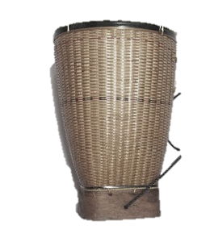

Tập đọc
Mùa thảo quả
Theo Ma Văn Kháng
Thực hiện: EduFive

Slide 2

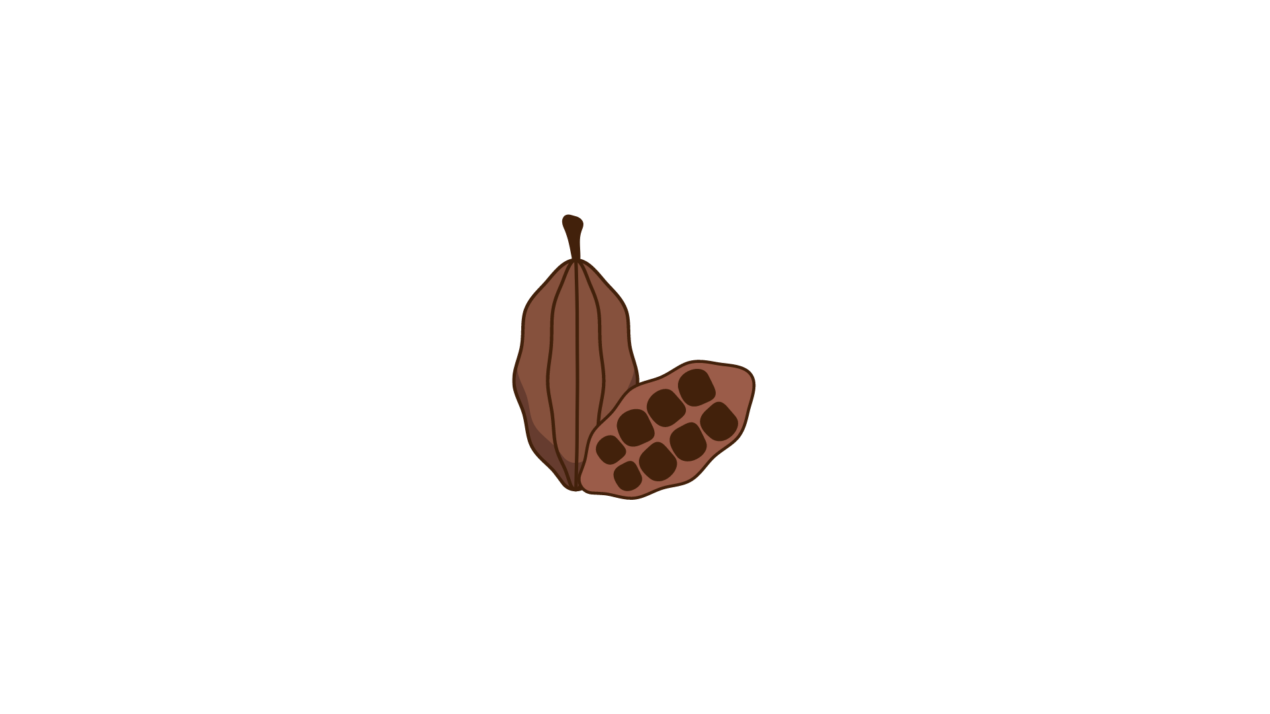

Khởi động

Slide 3
Video giới thiệu về cây thảo quả

Slide 4
Tập đọc
Mùa thảo quả
Theo Ma Văn Kháng
Thực hiện: EduFive

Slide 5
Mùa thảo quả
1
Luyện đọc
Tập
2
Tìm hiểu bài
đọc
3
Luyện đọc hay

Slide 6
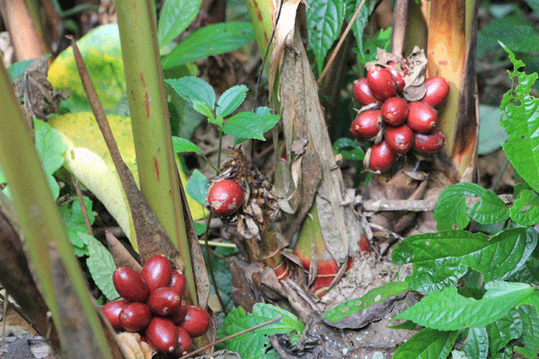
1
Luyện đọc

Slide 7
Giọng đọc
Toàn bài đọc với giọng nhẹ nhàng thể hiện cảm hứng ca ngợi vẻ đẹp của rừng thảo quả.
Nhấn giọng ở những từ ngữ: lướt thướt, quyến, ngọt lựng, thơm nồng, ủ ấp, chín nục, ngây ngất, đột ngột, rực lên, chứa lửa, chứa nắng, say ngây, ấm nóng, nhấp nháy, vui mắt, …

Slide 8
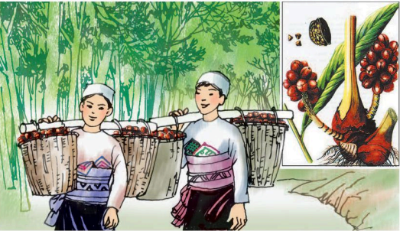
Tập đọc
Mùa thảo quả
Thảo quả trên rừng Đản Khao đã vào mùa.
Gió tây lướt thướt bay qua rừng, quyến hương thảo quả đi, rải theo triền núi, đưa hương thảo quả ngọt lựng, thơm nồng vào những thôn xóm Chin San. Gió thơm. Cây cỏ thơm. Đất trời thơm. Người đi từ rừng thảo quả về, hương thơm đậm ủ ấp trong từng nếp áo, nếp khăn.

Slide 9
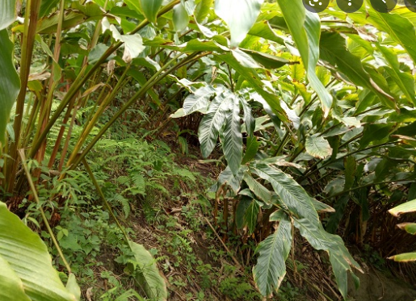
Thảo quả trên rừng Đản Khao đã chín nục. Chẳng có thứ quả nào hương thơm lại ngây ngất kì lạ đến như thế. Mới đầu xuân năm kia, những hạt thảo quả gieo trên đất rừng, qua một năm, đã lớn cao tới bụng người. Một năm sau nữa, từ một thân lẻ, thảo quả đâm thêm hai nhánh mới. Sự sinh sôi sao mà mãnh mẽ vậy. Thoáng cái, dưới bóng râm của rừng già, thảo quả lan tỏa nơi tầng rừng thấp, vươn ngọn, xòe lá, lấn chiếm không gian.

Slide 10
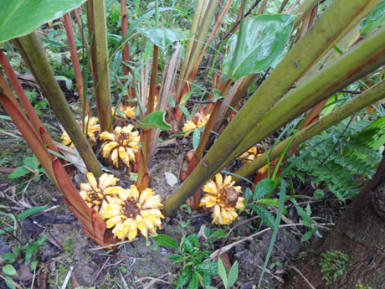
Sự sống cứ tiếp tục trong âm thầm, hoa thảo quả nảy dưới gốc cây kín đáo và lặng lẽ. Ngày qua, trong sương thu ẩm ướt và mưa rây bụi mùa đông, những chùm hoa khép miệng bắt đầu kết trái. Thảo quả chín dần. Dưới đáy rừng, tựa như đột ngột, bỗng rực lên những chùm thảo quả đỏ chon chót, như chứa lửa, chứa nắng. Rừng ngập hương thơm. Rừng sáng như có lửa hắt lên từ dưới đáy rừng.
Rừng say ngây và ấm nóng. Thảo quả như những đốm lửa hồng, ngày qua ngày lại thắp thêm nhiều ngọn mới, nhấp nháy vui mắt.
Theo Ma Văn Kháng

Slide 11
Đoạn 1: Từ đầu….từng nếp áo, nếp khăn.
Chia đoạn
Đoạn 2: Thảo quả trên rừng…lấn chiếm không gian.
Đoạn 3: Phần còn lại.

Slide 12
Từ
khó
đọc
Đản Khao
chon chót
lướt thướt
ngọt lựng
Chin San
chín nục

Slide 13
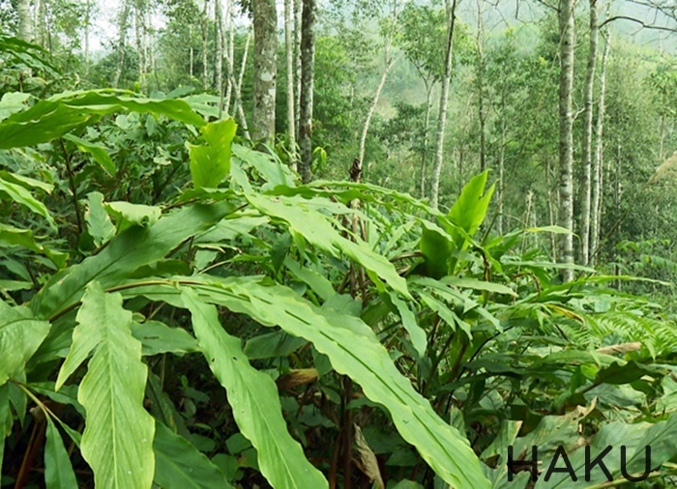
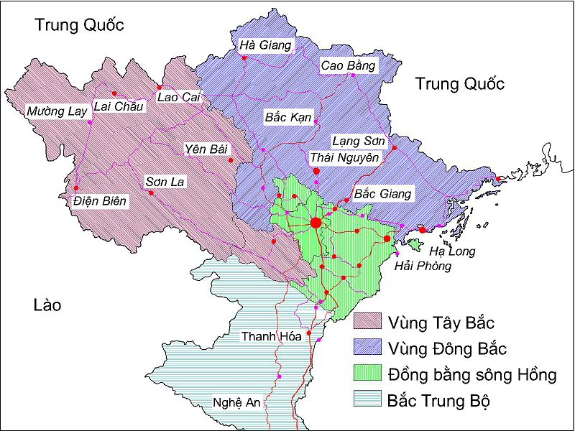
Giải
nghĩa
từ
thảo quả
Đản Khảo, Chin San
tầng rừng thấp
Cây thân cỏ, quả hình bầu dục, lúc chín màu đỏ, tỏa mùi thơm ngào ngạt, dung làm thuốc hoặc gia vị.
Tầng rừng gồm các loại cây bụi và dây leo dưới đất (tầng rừng giữa gồm các loại cây có độ cao trung bình; tầng rừng cao gồm các loại cây to, thân cao vút, tán rộng.
Tên những vùng đất thuộc tỉnh Lào Cai.

Slide 14
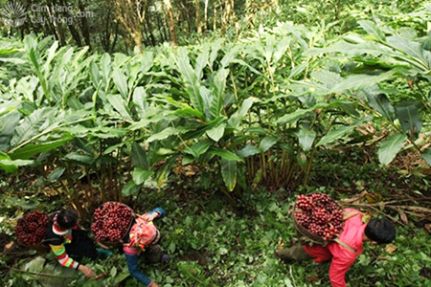
2
Tìm hiểu bài

Slide 15
1. Thảo quả báo hiệu vào mùa bằng cách nào? Cách dùng từ, đặt câu ở đoạn đầu có gì đáng chú ý?
*Thảo quả báo hiệu vào mùa bằng mùi thơm đặc biệt quyến rũ lan xa, làm cho gió thơm ,cây cỏ thơm, đất trời thơm, từng nếp áo nếp khăn của người đi rừng cũng thơm.
*Cách dùng từ, đặt câu rất tinh tế:
Các từ hương và thơm lặp đi lặp lại có tác dụng nhấn mạnh mùi hương đặc biệt của thảo quả. Sử dụng câu dài với các từ gợi tả lướt thướt, quyến, rải, ngọt lựng, thơm nồng gợi cảm giác hương thơm lan tỏa, kéo dài.
Sử dụng câu ngắn Gió thơm. Cây cỏ thơm. Đất trời thơm. ,lặp lại từ thơm, như ta đang hít vào để cảm nhận mùi thơm của thảo quả lan trong không gian.

Slide 16
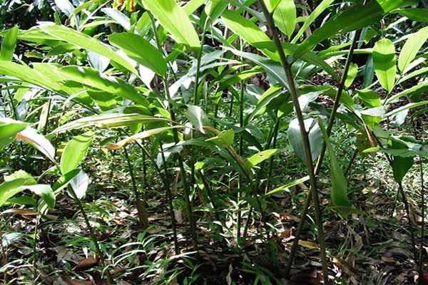
2. Tìm những chi tiết cho thấy cây thảo quả phát triển rất nhanh.
- Mới đầu xuân năm kia, những hạt thảo quả reo trên đất rừng, qua một năm đã lớn cao tới bụng người.
- Một năm sau nữa, từ một thân lẻ đâm thêm hai nhánh mới.
- Thoáng cái, thảo quả vươn ngọn, xòe lá, lấn chiếm không gian.

Slide 17
3. Hoa thảo quả nảy ra ở đâu? Khi thảo quả chín, rừng có nét gì đẹp?
- Hoa thảo quả nảy dưới gốc cây.
- Khi thảo quả chín, dưới đáy rừng rực lên những chùm thảo quả đỏ chon chót, như chứa lửa, chứa nắng.
- Rừng sáng như có lửa hắt lên từ dưới đáy rừng.
- Rừng say ngây và ấm nóng.
- Thảo quả như những đốm lửa hồng, thắp thêm nhiều ngọn mới nhấp nháy, vui mắt.

Slide 18
Đọc bài văn em cảm nhận được điều gì?
Nội dung
Bài văn miêu tả vẻ đẹp, hương thơm đặc biệt, sự sinh sôi, phát triển nhanh đến bất ngờ của thảo quả qua nghệ thuật miêu tả đặc sắc của nhà văn.

Slide 19
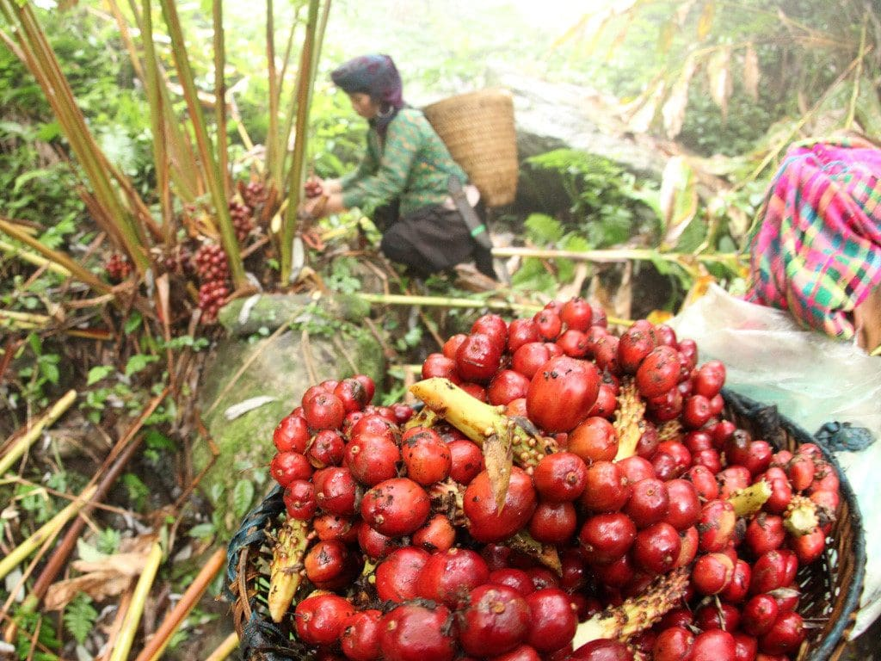
3
Luyện đọc hay

Slide 20
3
Luyện đọc hay
Thảo quả trên rừng Đản Khao đã vào mùa.
Gió tây lướt thướt bay qua rừng, quyến hương thảo quả đi, rải theo triền núi, đưa hương thảo quả ngọt lựng, thơm nồng vào những thôn xóm Chin San. Gió thơm. Cây cỏ thơm. Đất trời thơm. Người đi từ rừng thảo quả về, hương thơm đậm ủ ấp trong từng nếp áo, nếp khăn.

Slide 21
Tập đọc
Mùa thảo quả
Theo Ma Văn Kháng
Thực hiện: EduFive

